Slide 1





可编程
4G边缘计算网关-TiGW200
13911058165
钛云物联
www.tijos.net

Slide 2
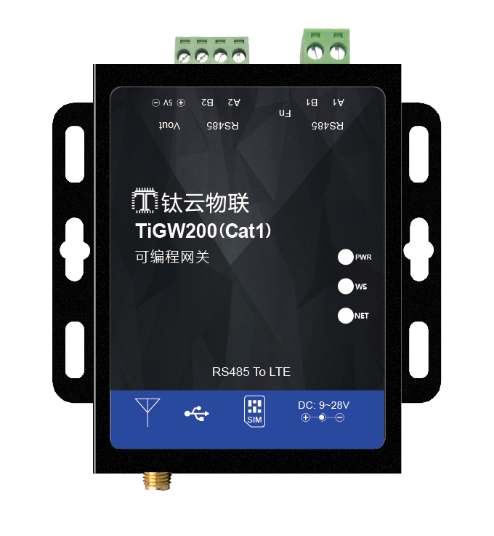

前言
钛极可编程边缘计算网关内置钛云物联自主知识产权的钛极OS(TiJOS)物联网操作系统，支持用户通过Java语言进行功能扩展，允许用户根据项目需求通过Java语言开发相关所需的功能，如串口通讯， 协议解析，上传云端等等。
TiGW200是支持4G Cat1网络的可编程边缘计算网关之一，它提供2个RS485，可通过运营商4G网络将数据上报至云端,满足用户对设备的接入需求, 并且能够符合主流的网络接入协议和公有云平台， 包括MQTT, COAP, LWM2M以及阿里云、腾讯云、中国移动ONENET、中国电信AEP等等。
钛极可编程边缘计算网关提供了丰富的文档和例程，并提供了大量开源驱动，如MODBUS等，方便用户可以快速的完成所需功能。

Slide 3
产品优势
多种网络协议
TCP协议
HTTP协议
MQTT协议
COAP协议
LWM2M协议
其他协议
支持UDP, TCP, HTTP, MQTT, COAP, LWM2M等多种网络协议

Slide 4




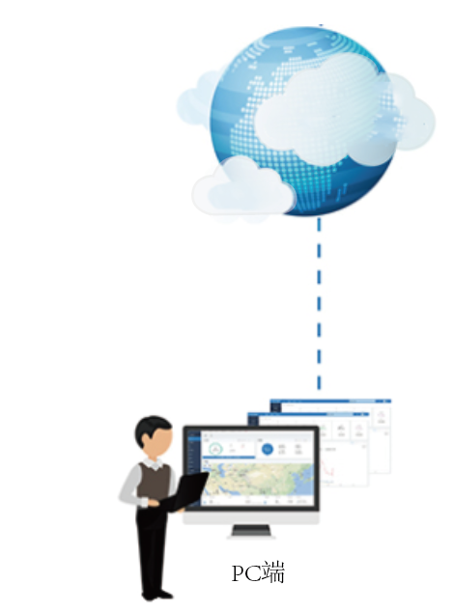



产品优势
多种云平台
支持多种云平台, 如电信云,华为云,阿里云、腾讯云等公有云, 以及用户私有云
腾讯云
阿里云
华为云
中国电信
中国移动
公有云
私有云
5

Slide 5



产品优势
全网通频段
TD-LTE移动4G
FDD-LTE电信4G
TD-LTE联通4G

Slide 6
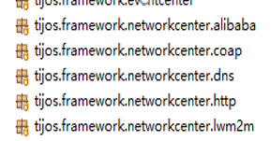
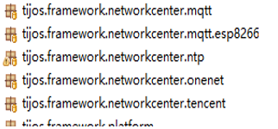
产品优势
内置钛极OS物联网操作系统
JAVA语言扩展
内置虚拟机
支持用户使用Java语言进行功能扩展
内置TiJVM Java虚拟机
06
01
标准协议
总线接入
05
02
提供标准协议库，如Modbus等等
支持RS485工业总线接入现场设备
04
03
高性价比
内置多场景
性能稳定，功能强大，设备成本低
用户可内置多个应用对应不同
的应用场景
支持通过JAVA语言进行设备协议解析及控制策略

Slide 7

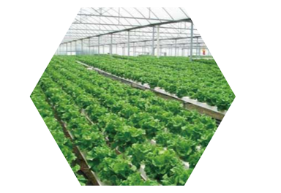
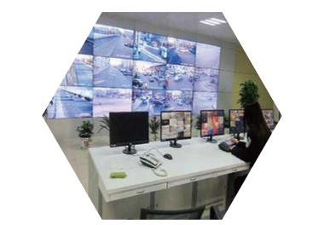
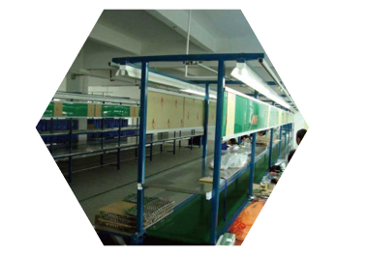
应用案例
多行业/多场景应用
能源采集
远程精确的控制设备，可以实时数据采集自来水、污水管道、泵站与水厂实时监控维护。
农业监控
田园、果园、田地等多种场景农业实时监控，传感器数据采集，可实时查看现场环境状况，数据通过无线或有线网络传到后台服务器。
工业监控
工业 数据实时检测，现广泛应用于数控机床、工业机器人、无人车、消防、工厂现场等多种复杂应用场景；
安全监控
人防、物防、技防制约着 园区的安全防范建设；可编程4G边缘计算网关降低企业管理成本；

Slide 8
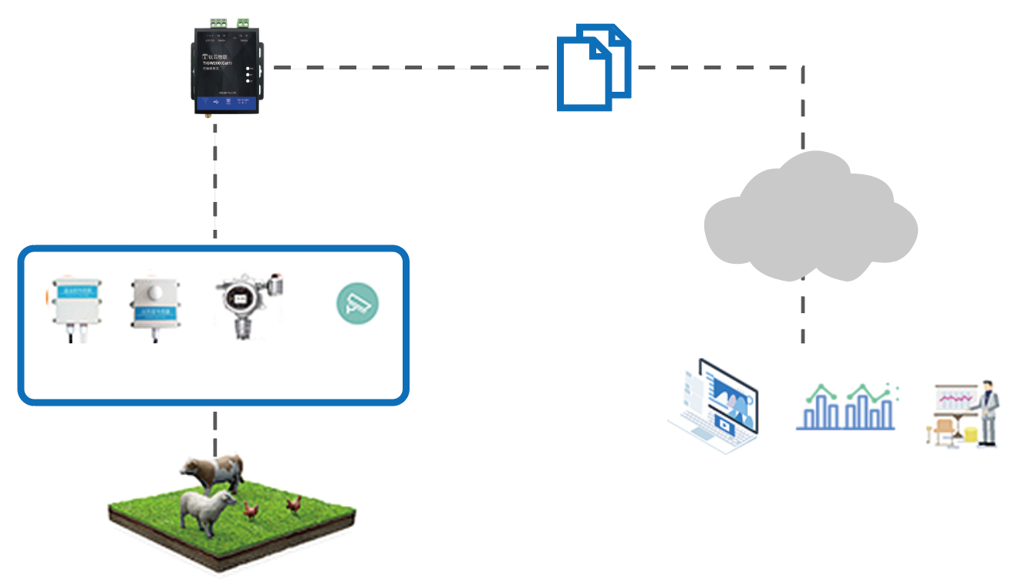
案例
智慧畜牧养殖解决方案
针对养殖业行业特点提供了可编程边缘计算网关，实现生态畜牧养殖环境信息采集、设备的远程控制与智能化管理，为养殖户降低人工管理成本、能源消耗成本，提高了养殖效益。
将采集的数据通过4G网络连接可编程边缘计算网关平台，实现养殖舍内环境(温度、湿度、光照、有害气体等指数)信号的自动检测和传输。钛极4G Cat1可编程边缘计算网关无线组网减少了布线，降低了施工难度。
4G Cat1网络的可编程边缘计算网关
MQTT协议
阿里云
温度、湿度、光照
监控平台
信息采集
智能化
管理

Slide 9
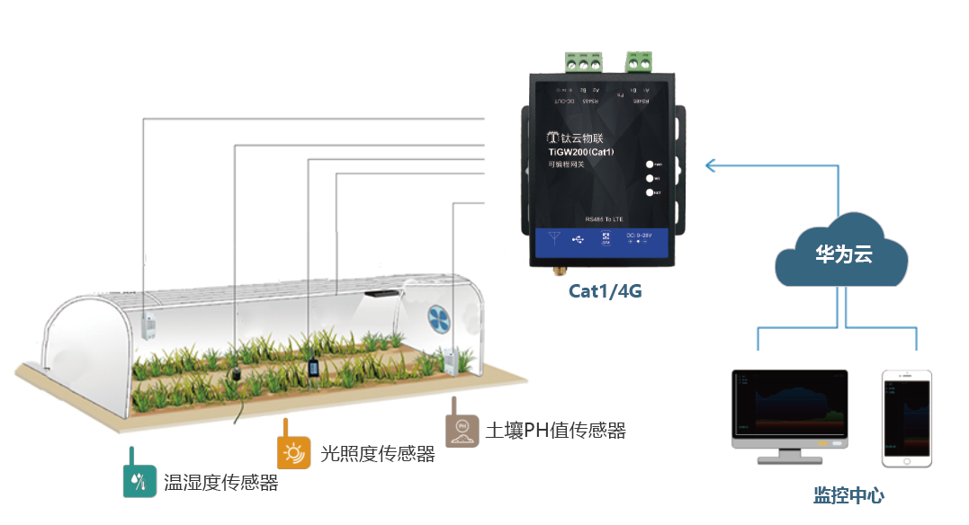
案例
智慧农业种植解决方案
智慧农业方案包含实时监控温室大棚的空气温度、空气湿度、光照强度、土壤温度、土壤湿度等数据，全面直观的呈现各个监站点的农业数据及其变化情况。
根据采集的温湿度，光照度，二氧化碳浓度等参数阙值，通过4G Cat1网络的可编程边缘计算网关完成智慧农业智慧环境的闭环控制。

Slide 10
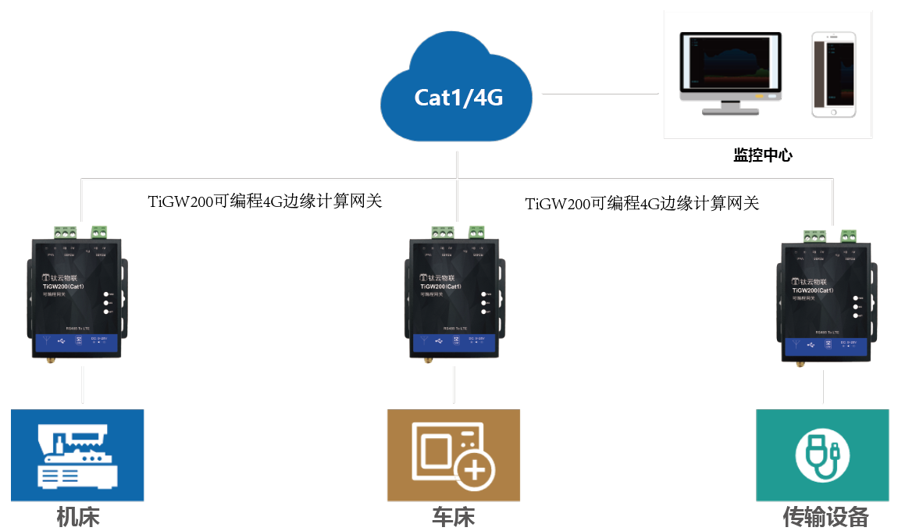
案例
智慧工厂机床在线监测方案
4G Cat1网络的可编程边缘计算网关广泛应用于智能工厂领域。
在智慧工厂项目中，当一台或多台设备分布在不同的地区， TiGW200可编程边缘计算网关可对不同设备的机床、车床等进行远程监控，有效对远在千里之外的现场进行管控，可大大减少人力成本。
该方案应用了可编程边缘计算网关多种网络接入、丰厚的协议库、稳定可靠的传输为工业客户构建工业服务体系。

Slide 11


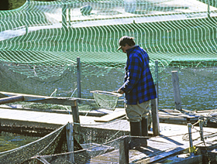




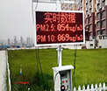
更多案例

Slide 12
技术参数
产品主要参数
产品名称 产品型号 工作电压 工作电流 供电方式 无线传输方式 有线传输方式 最大应用支持个数 串口波特率 编程端口 频段(MHz) SIM卡规格 外形尺寸 工作温度 工作湿度 | 4G可编程边缘计算网关 TiGW200 9-28V 140mA 支持直流电源或USB供电 4G Cat1 2路RS485 32 2400~115200bps USB 全网通 标准SIM卡 长82mm 宽62mm 高20mm (不含天线) -35°C ~ +75°C 5%~95%(无凝露)
两路RS485
TiGW200提供了2路RS485， 并可同时使用， 方便用户连接外部设备，连接时请注意线序。
USB编程口
TiGW200提供了USB串口编程口， 同时可作为电源， 要通过TiDevManager设备管理连接该编程口后进行设备信息查看，应用管理等功能。
4G Cat1
TiGW200提供4G Cat1数据接口，在插入4G物联卡后即可接入4G 网络。
LED灯
TiGW200提供了可编程控制的LED灯， 可在应用中根据实际情况来对LED进行打开，关闭，闪烁等操
作。

Slide 13
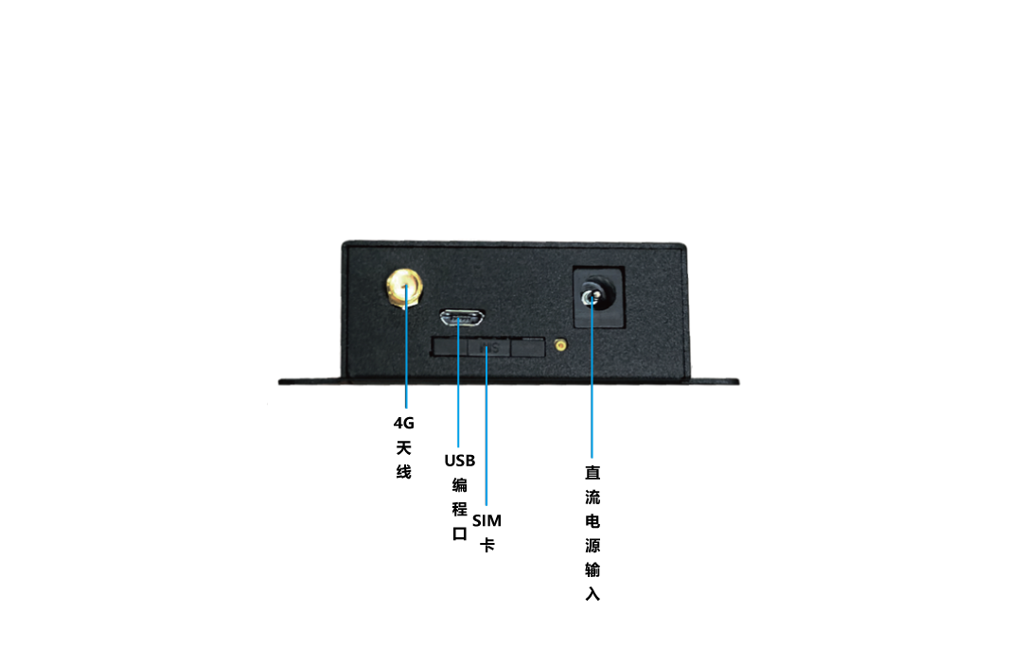
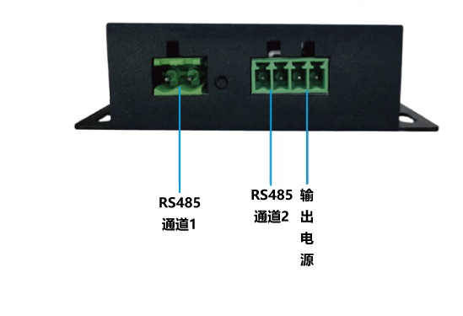
设备图示

Slide 14
相关资料
名称 | 资料链接地址 | 说明
TiGW200 SDK | https://github.com/TiJOSteam/TiGW200/tree/main/SDK | 包含开发指南、硬件访问API、基础例程等等
Eclipse开发环境搭建 | http://doc.tijos.net/docstore/tijos-development-course/step1-enviornment_setup/about_tistudio/ | 基于Eclipse的开发环境搭建流程
钛极OS文档中心 | http://doc.tijos.net/docstore/ | 钛极OS开发文档及例程
MODBUS例程 | https://github.com/TiJOSteam/TiGW200/tree/main/SDK/sample/modbus-rtu | Modbus 及RS485例程
MQTT等基本例程 | https://github.com/TiJOSteam/tijos-software-example | 标准MQTT接入例程
阿里云接入例程 | https://github.com/TiJOSApp/tijos-mqtt-aliyun-iot | 阿里云IoT平台接入例程
腾讯云接入例程 | https://github.com/TiJOSApp/tijos-tencent-iot-explore | 腾讯云IoT平台接入例程
中国移动OneNET接入例程 | https://github.com/TiJOSApp/tijos-mqtt-onenet-iot | 中国移动OneNET接入例程

Slide 15
钛云物联是一家从事物联网底层技术研究的公司，公司核心技术钛极OS物联网操作系统，支持用户通过Java程序开发物联网产品，能够让用户实现像开发安卓程序一样，专注业务逻辑，开发物联网应用。钛极OS提供面向IOT领域的完整开发包，涵盖传感器采集和云端接入，让物联网开发不再从零做起，编程像搭积木一样简单。钛极OS适用于智能家居、智慧城市、智慧工业、智慧农业和教育培训等多种领域。基于钛极OS技术，公司已推出了面向智慧城市的NB-IOT智能水表，NB-IOT智能井盖；面向智慧工业的NB-IOT可编程数传控制器等一系列产品。我们专注产品、用心服务，致力于为您提供广域物联网“端到端”一站式解决方案！
关于钛云
物联网智能产品方案专家

Slide 16
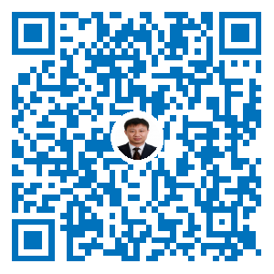



Thank you
姓名：
汪新国
电话：
13911058165
网站：
www.tijos.net

